Slide 1
Superman i Eko Eko
u akciji

Slide 2
Ovo je priča o jednom dobroćudnom izvanzemaljcu ( svemirskom smetlaru
s planeta Bon ), jednom poznatom novinaru - superjunaku i Vesni, sasvim običnoj djevojčici iz susjedstva.
Zajedno su se ujedinili u borbi protiv
zlikovca i najvećeg prljavca svemira, Velikog Đubreta Smeća .

Slide 3
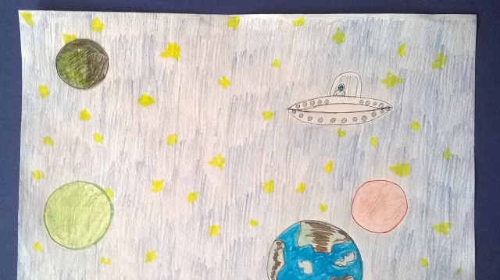
Jedne proljetne, zvjezdane noći za punog Mjeseca, mali izvanzemaljac Eko Eko vratio je na Zemlju Vesnu i njezine prijatelje. Nitko tada nije mogao pomisliti da se u njegovoj letjelici skriva i Veliko Đubre Smeć, bivši vladar planeta Zmaz koji im se silno želio osvetiti što su ga pobijedili . Dok su se oni pozdravljali na rastanku, Smeć se tiho išuljao iz letjelice i nestao u nepoznatom smjeru.

Slide 4
Prije odlaska, Eko je nagradio svoje prijatelje s pet robota Žderija koji će im pomoći očistiti nagomilano smeće na Hrčkovom Brdu gdje su živjeli. Zamolio je Vesnu da nikome ne govori o njima jer bi znatiželjni novinari mogli otkriti tajnu o dolasku izvanzemaljaca, a svi znamo da se ljudi boje nepoznatog, naročito ako dolazi iz svemira. Zato je on programirao robote smetlare da slušaju i prepoznaju Vesnin glas tj. izvršavaju samo njezine naredbe. Obećao joj je da će se čuti preko uređaja koji se nalazi skriven u Žderiju 1. Kada Žderiji obave posao, doći će po njih na Dan planeta Zemlje i zajedno s Vesnom, blizancima Vokijem i Tokijem, Krckom i Mljackom proslaviti svoj rođendan.

Slide 6
Žderiji su počeli razvrstavati i recikliratii nagomilano smeće, a zatim ga odmah uredno slagati u visoke piramide na obližnju livadu. Kako više nisu imali što raditi, Vesna ih je pustila iduće noći u grad da počiste ulice i urede veliko odlagalište otpada odakle je dopirao odvratni smrad. Roboti su bili iznenađeni i sretni zbog ljudskog nemara jer im je smeće bila hrana koja im je davala energiju potrebnu za rad i kretanje .

Slide 7
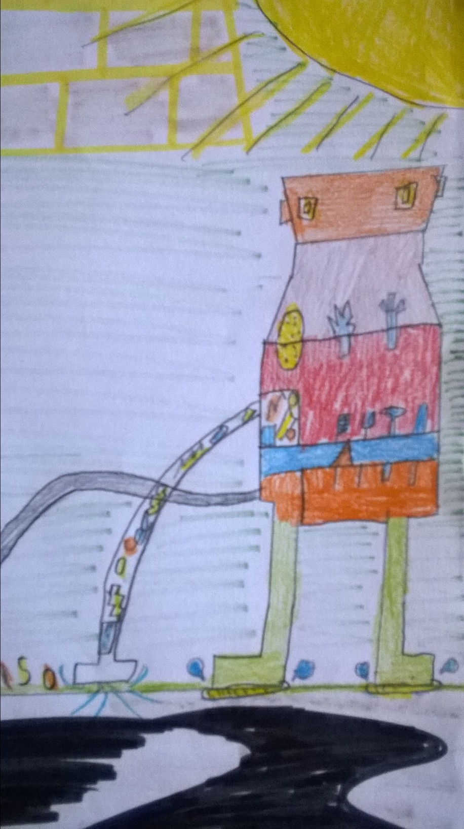

Slide 8
Nisu znali da ih je skriven iza gomile metalnog otpada promatrao Smeć. Pred jutro, posao se bližio kraju i umorna Vesna nije primijetila kako je Smeć odvukao Žderija 1 u zaklon gdje ga je na brzinu reprogramirao bi imao stalan pristup podatcima koji su stizali s planeta Bon i Zmaz. Dok su roboti bili zabavljeni čišćenjem, Smeć je prikupio dovoljno dijelova da napravi prototip Žderija 1 kojega je nazvao Bljuvač . Zlurado je mahao repom i glasno podrigivao veseleći se idućoj noći kada će njega i ostale klonirane Bljuvače prvi puta isprobati.

Slide 9
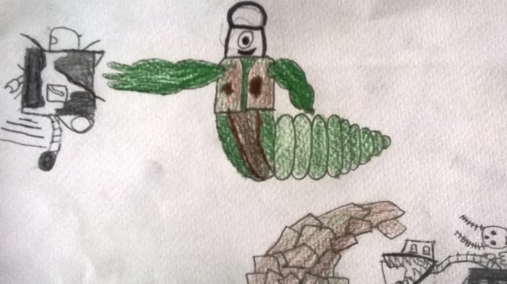

Slide 10
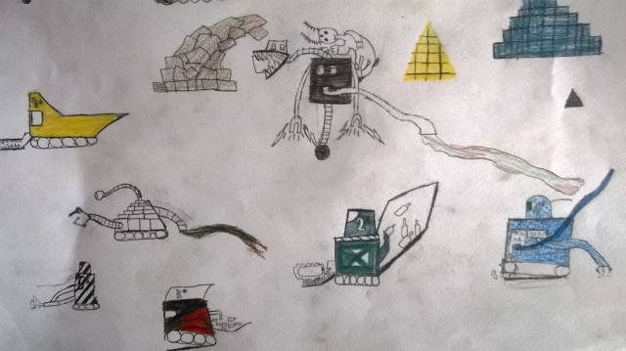

Slide 11
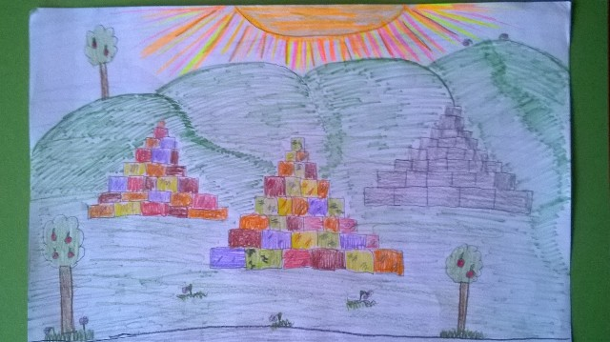
Te noći dogodilo se čudo ! Ranom zorom, stanovnike grada dočekao je ugodan miris rascvjetanih voćaka i prekrasan pogled na izlazeće Sunce koje je do tada bilo skriveno iza gomile smeća. Nikada ptice nisu ljepše pjevale niti ljudi bili sretniji.

Slide 12
Pričalo se o tome i pročulo na sve strane svijeta. Svi su se „preko noći“ riješiti smrdljivih smetlišta i gomila otpada koji su im zagađivali vodu, tlo i zrak. Novinari su počeli dolaziti i postavljati pitanja o čudnim novoizgrađenim piramidama, ispitivati i istraživati … NITKO NIŠTA NIJE ZNAO.

Slide 13
A, onda su se počele događati i čudne stvari. Sve što su žderiji pojeli i reciklirali noću, ujutro je ležalo razbacano i uništeno uz mnoštvo sluzavih tragova. Građani su sumnjali da to nije djelo ljudskih ruku nego „malih zelenih“ bića s druge planete pa su
se svi uključili u potragu.
I Vesna im se „pridružila“ da otkrije tko to pravi nered i uznemirava ljude.

Slide 14
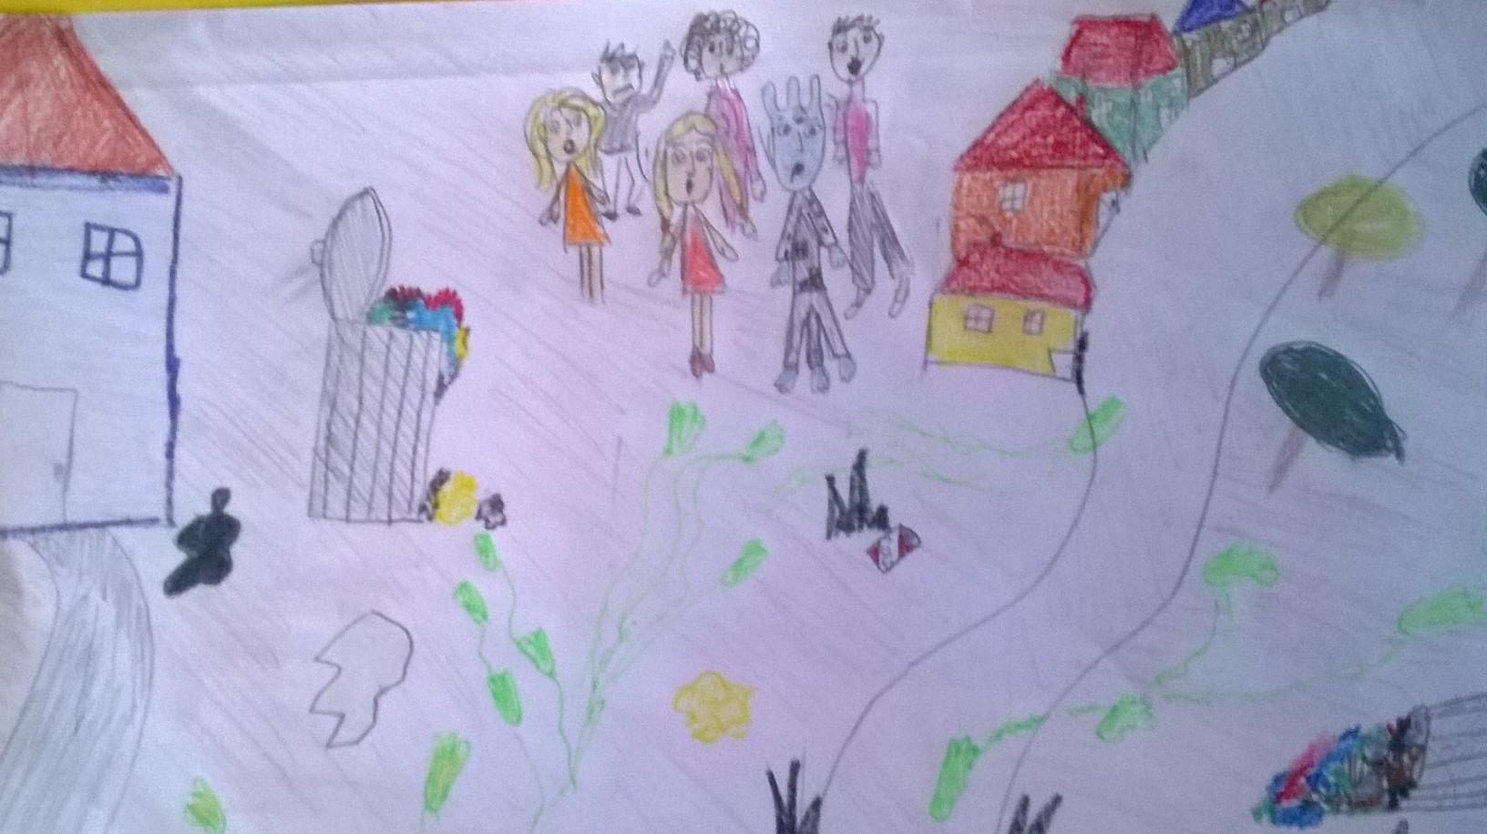

Slide 15
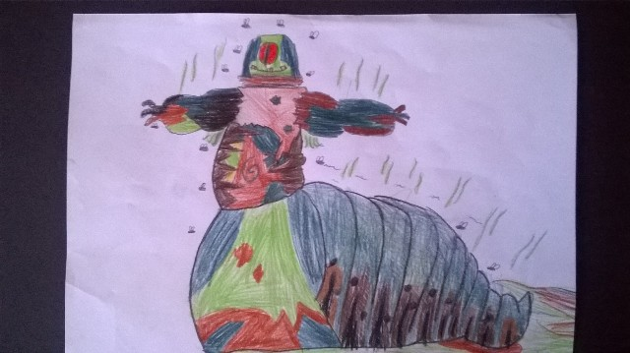
Za to vrijeme Smeć je postajao sve veći, deblji i prljaviji hraneći se ljudskim strahom i novostvorenim smećem koje je bilo još gnjusnije jer je dolazilo od Smećevih robota Bljuvača. .

Slide 16
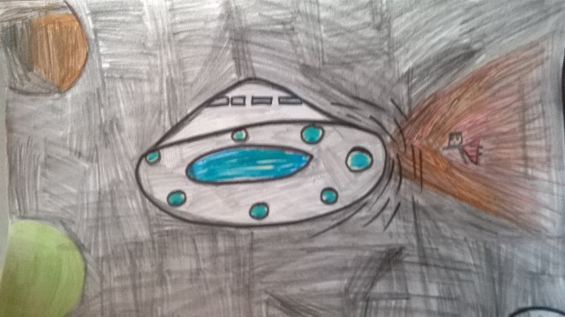
Vesna je u novinama sve pročitala o neobičnim tragovima koji su nađeni i odmah posumnjala na Veliko Đubre. U panici je pozvala Eka da dođe i riješi problem. Eku ništa drugo nije preostalo nego da se vrati na Zemlju i ispita situaciju. Leteći prema plavom planetu uočio je čudan komet koji je jurio prema njemu velikom brzinom.Pokušao je izbjeći sudar, ali…

Slide 17
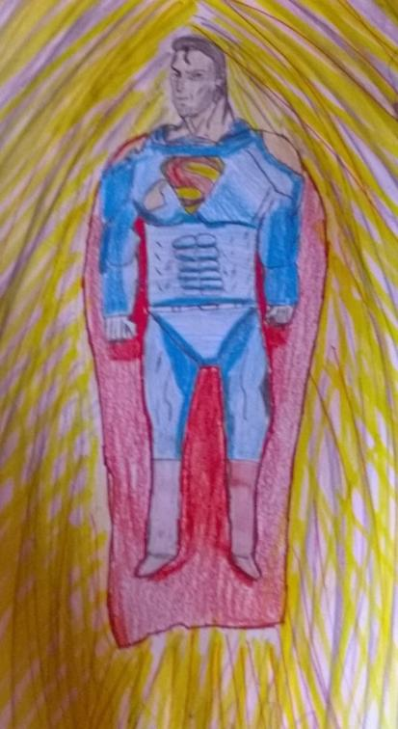
Letjelica se zatresla uz prasak, a onda počela propadati. Eko je izgubio svijest. Probudila ga je škripa vrata koja su uporno udarala po letjelici.
Nije mu bilo jasno što se dogodilo i kako je uspio preživjeti pad na Zemlju. I, onda se pojavio on – Supermen u liku novinara Clarka Kenta iz novinske kuće “The Daily Planet“ čije je sjedište bilo Metropolisu, SAD. Sve mu je detaljno objasnio.

Slide 18
Čuo je za neobične piramide i posumnjao da su neka izvanzemaljska bića „umiješala svoje prste“ te je zato toliko žurio. Clarku Kentu nije trebalo dugo da “skenira” Eka i otkrije razlog njegovog posjeta Zemlji. Odlučio mu je pomoći . Dao mu je svoj mantil, šešir i naočale. Prerušio ga je u detektiva kako ljudi ne bi otkrili da je izvanzemaljac . Zauzvrat, Eko Eko nije smio otkriti Supermenov identitet. Letjelicu su sakrili u šumi, a zatim krenuli prema gradskom odlagalištu smeća.

Slide 19
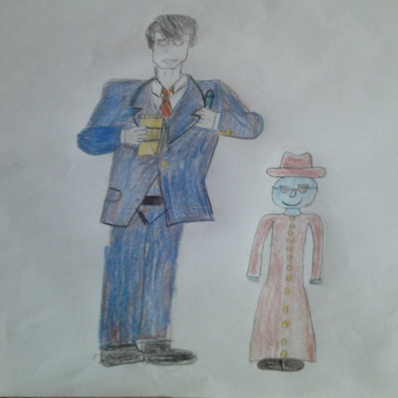
Ljudi su začuđeno gledali u stranog novinara i smiješnog, niskog detektiva koji se stalno spoticao o dugi mantil i sudarao s ljudima zato što nikada do sada nije morao nositi naočale .Ispitivali su ih o čudnim događajima kakvi još nisu bili zabilježeni u ovom dijelu Europe.

Slide 20
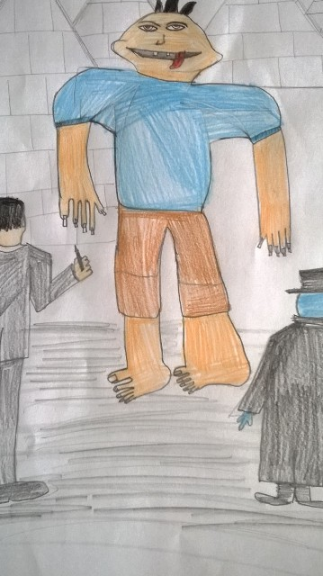
Među gomilom ljudi nalazio se i Smeć. Predstavio im se kao čovjek iz susjedstva koji sve zna o tome. I onda je počelo ...

Slide 21
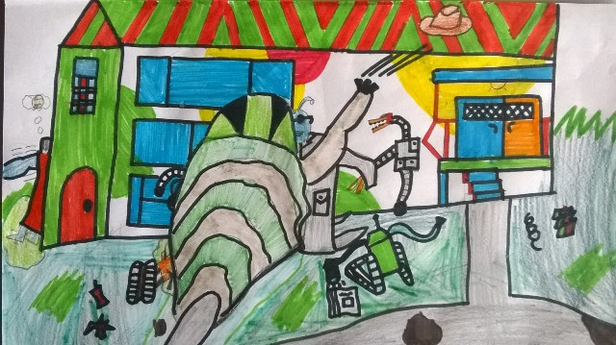
Veliko Đubre Smeć, naglo je prišao Eku i zbacio mu šešir s glave. To je bio znak za Bljuvača i vojsku kloniranih Žderija. Uplašeni ljudi bježali su na sve strane pokušavajući izbjeći ljepljivu sluz zeleno- -smeđe boje i smrad koji se nezaustavljivo širio uokolo. Nisu daleko odmakli. Većina se onesvijestila nakon nekoliko koraka i popadala po travi.

Slide 22
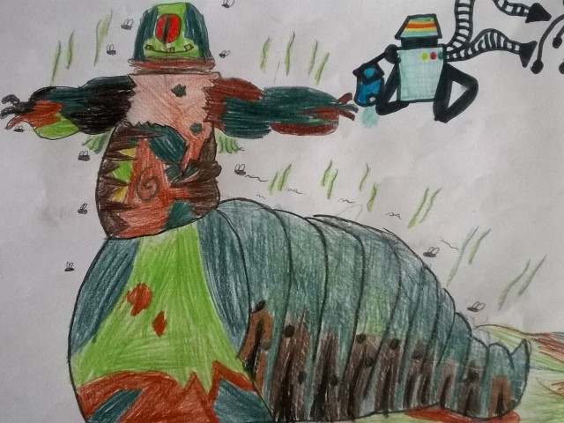

Slide 23
U tom kaosu, Clark Kent je uspio pobjeći iza jedne zgrade i preobraziti se u Supermena, ali tek iz trećeg pokušaja jer su mu se cipele stalno klizale po ljigavoj površini. I, povraćalo mu se zbog smrada i pogleda na toliku količinu razlivene sluzi.

Slide 24
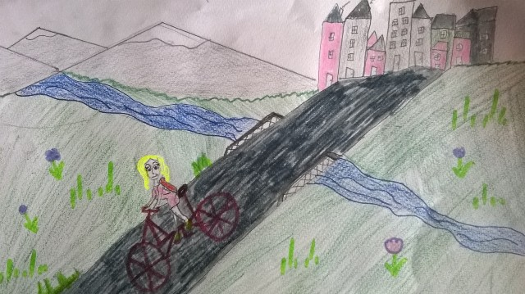
Svojim super vidom uočio je u daljini kako im se, jureći na biciklu, približava neka djevojčica. Bila je to Vesna koja je na leđima nosila stari, odbačeni protupožarni aparat. Ali, to nije bio običan aparat. U njega je Vesna ulila specijalnu mješavinu deterdženta, šampona i kolonjske vode sluteći da bi joj to jednom moglo i zatrebati u borbi protiv Smeća. Na žalost, obistinile su joj se najgore slutnje ! Veliko Đubre Smeć, stigao je na Zemlju.

Slide 25
Nastala je tišina. Nasuprot Smeću i njegovim Bljuvačima, jedva stojeći na nogama, bili su Supermen i Eko Eko. Vrištavo se smijući, rokčući i podrigujući, Smeć se rugao Ekovom izgledu nazivajući ga svakakvim pogrdnim imenima. Supermena je vrijeđao zbog odjeće. Preporučio mu je da si promijeni krojača ili nabavi drugog modnog stilistu jer u današnje vrijeme samo djeca nose takve kostime kada idu u maškare. Dakle, i superjunaci su ponekad samo „ ljudi“. Zasmetale su Supermena Smećove grube šale o njegovom odijevanju pa mu je želio „pokazati“ što može čovjek u tajicama i trikou ogrnut plaštom. Pogledao je Eka, uključio svoje super moći, namignuo mu i krenuo u akciju.

Slide 26
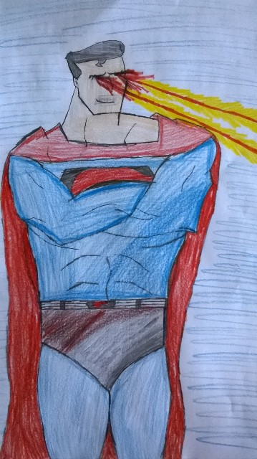

Slide 27
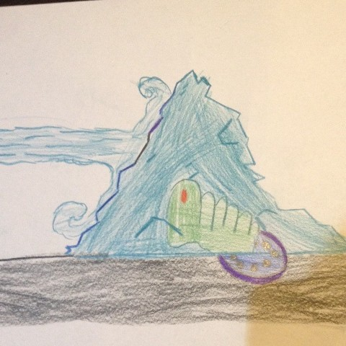
Dok je slanjem elektromagnetskih valova iz očiju „razbijao„ vojsku ljigavaca, dahom je zaledio i zaustavio u pokretu Veliko Đubre Smeća.

Slide 28
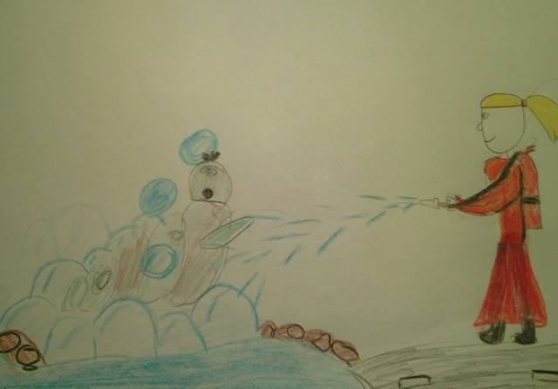
Odnekud se stvorila i Vesna. Skočila je s bicikla, uključila aparat na leđima napunjem mirisnom mješavinom te dobro zalila i okupala zaleđenog zlikovca koji se naočigled sve više smanjivao, topio i na kraju nestao u kanalizacijskom otvoru na kojem je prethodno stajao .

Slide 29
Eko je pozvao Vesnine Žderije koji su u kratkom vremenu sve očistili i uredili prostor kao da se ništa nije dogodilo.

Slide 30
Vesna je bila zahvalna Supermenu što je pomogao njoj i Eku uništiti Veliko Đubre Smeća i njegovu vojsku žderija Bljuvača. Supermen se opet vratio u ulogu novinara Clarka Kenta. Napisao je članak o neobičnim piramidama složenih od recikliranog otpada koje su preko noći osvanule na mjestu bivšeg gradskog smetlišta. Sve je i dalje bilo obavijeno velom tajne.
Za to se pobrinuo Eko koji je svima izbrisao pamćenje.

Slide 31
Ljudi su bili oduševljeni čistoćom grada i okoline. Ponovo su otkrivali ljepotu i snagu prirode. Odlučili su je bolje čuvati od zagađenja kako bi i buduće generacije mogle u njoj uživati. Na mjestu smetlišta izgradit će tvornicu za preradu otpada. Posvuda će postaviti kante i kontejnere za razvrstavanje smeća. Svi će biti odgovorniji i ekološki osvješteniji.

Slide 32
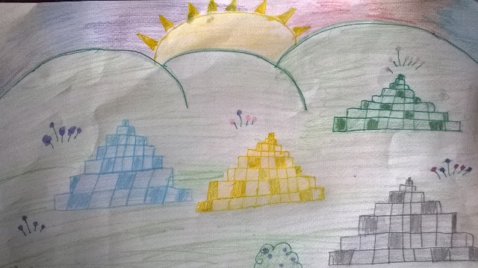

Slide 33
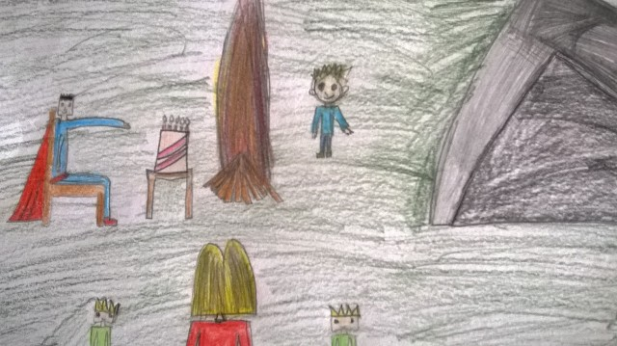
Eko je ipak proslavio svoj rođendan u krugu prijatelja. Slavilo se dugo u noć u blizini Anine pećine. I Supermen je dobio komad torte.

Slide 34
Dok su ostali veselo razgovarali o svojim pustolovinama, Eko se oneraspoložio. Brinulo ga je to što mu se letjelica pokvarila pri padu na Zemlju i što nije znao kako će se sa Žderijima vratiti kući. Supermen se ponudio pomoći i otpratiti ih jer mu je planet Bon bio usputna stanica do Kryptona.

Slide 35
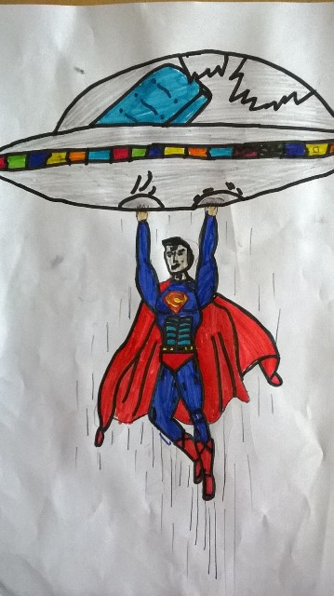
Pa, što je to za jednog superjunaka ?!

Slide 36
Došao je i trenutak rastanka. Vesna se rastužila. Kad su odlazili, dugo im je mahala suznih očiju. Čvrsto je odlučila da će, kad naraste, postati najpoznatija ekologinja i znanstvenica na svijetu. Vjerovala je da će zajedno s drugim istomišljenicima pomoći očuvati Zemlju od uništenja. Nastojat će (sigurno više nego danas), iskorištavati snagu vjetra, vode i Sunca koje nam priroda, uvijek iznova i besplatno nudi na dar. I, svima bi bilo dobro na tom našem jedinstvenom plavom planetu koji zovemo DOM.
Tko zna hoće li joj se želje ostvariti ?

Slide 37
OŠ Josipa Kozarca, 4.c Slatina

Slide 38
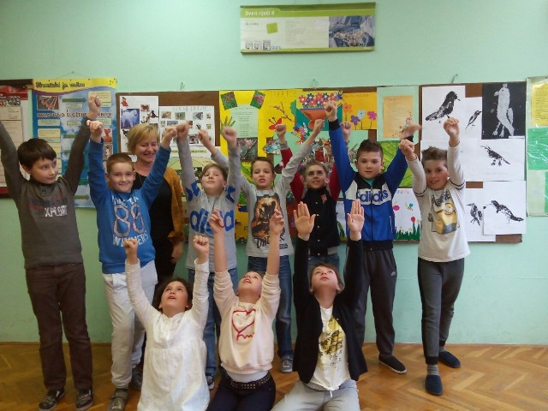
Putovanje počinje ...

Slide 39
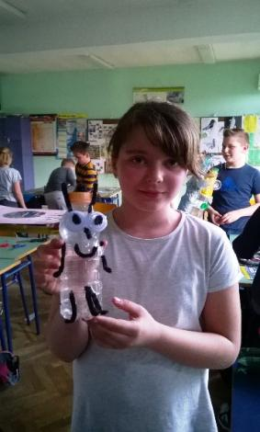
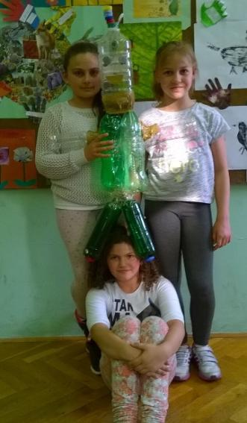
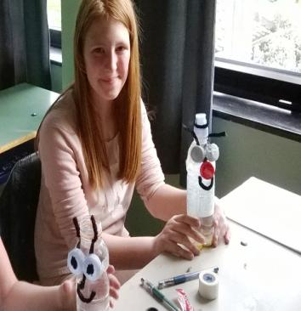
Obilježavamo Dan planeta Zemlje i Ekov rođendan
Eko Eko - Supermenov pomagač
u spašavanju planeta od zagađenja

Slide 40
eTwinning project : Stories with our superheroes
Učenici : Roko Milković, Dominik Gaća, Slaven Minauf Benko, Nikola Dujak, Ian Karol Vrbaslija, Fran Kovač, Teuta Bišćan, Mia Brezovčan, Katja Stoponja, Leon Trogrlić,Tvrtko Kolarić i Ivan Knežević.
Učiteljica: Kata Huber
Travanj,2016.

Slide 41
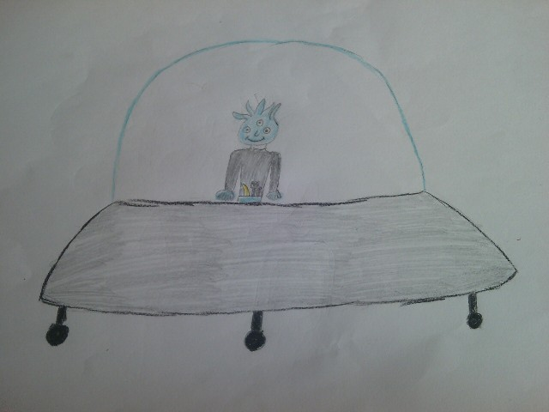
Bye! Bye !

